Slide 1
základNÍ škola mikulovice
Ondřej Matyáš

Slide 2
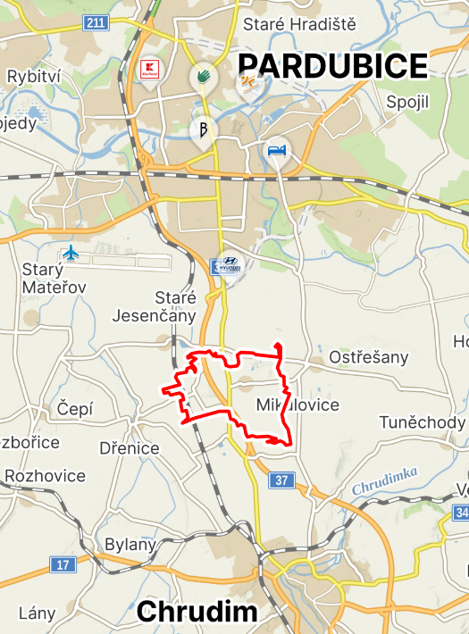
Kde Mikulovice leží

Slide 3
informace o škole
Založení Mikulovické školy (na nynější adrese).
1879
Adresa Mikulovické školy.
Valčíkova 52, 530 02 Valčíkova 52, 530 02 Mikulovice-Pardubice
Slavní žáci Mikulovické školy.
univerzitní profesor MUDr. Gustav Kabrhel, mezzosopranistka Dagmar Pecková a bývalý československý motocyklový závodník Evžen Erban

Slide 4
Historie mikulovické školy
K místní faře patří i domek „Poušť“, dříve zvaný také „Prosík“, protože byl zbudován z peněz vybraných od farníků.. To byla první známá mikulovická škola. Učilo se v ní určitě po roce 1760. Ale že v obci bylo již dříve o vzdělání mládeže postaráno, víme např. ze zprávy z r. 1709, podle níž „školní mistr mikulovický“ zastupoval školního mistra tuněchodského. I z roku 1720 máme o vyučování zprávu. Roku 1797 byla dobudována jednotřídní farní škola č. 12. A v roce 1841 byla jednotřídka proměněna ve školu dvoutřídní tím, že pro druhou třídu byla najata světnice ve vsi. Teprve roku 1879 byla otevřena nynější školní budova (č. 52). Typ školy se měnil takto: trojtřídní r. 1881, čtyřtřídní 1884, pětitřídní 1904, pětitřídní s pobočkou 1922, redukce na čtyřtřídní 1925, čtyřtřídní s pobočkou 1928, pětitřídní 1931. V současně době je škola opět pětitřídní.

Slide 5
Já a škola
Na tuto školu jsem chodil mezi lety 2020-2025. Jako třídního učitele jsme měli paní učitelku Ivanu Čepelovou. Byla velmi hodná. Asi jako všichni vyučující. Jinak jsem s touto školou spokojený, až na pár drobných chyb, například, že byla naše třída velmi rušná. Ale zato byla zábava. Zábava vydržela celých pět let.

Slide 6
Zaměstnanci školy
ředitel ZŠ a MŠ | Mgr. Martin Lukeš
administrativa | Dita Duhová
učitelé | Mgr. Veronika Kvašová
 | Mgr. Vladana Knoulichová
 | Mgr. Martina Štrbíková
 | Mgr. Pavla Melicharová
 | Mgr. Ivana Čepelová
 | Mgr. Petra Kučerová
pedagogické asistentky | Šárka Smyslová
 | Veronika Bočková
 | Iveta Boháčová
školní asistentka | Dita Duhová
školnice | Stanislava Točoňová

Slide 7
Přestavba školy
V roce 2024 proběhla přestavba školy. Proběhly úpravy v exteriéru i v interiéru.

Slide 8
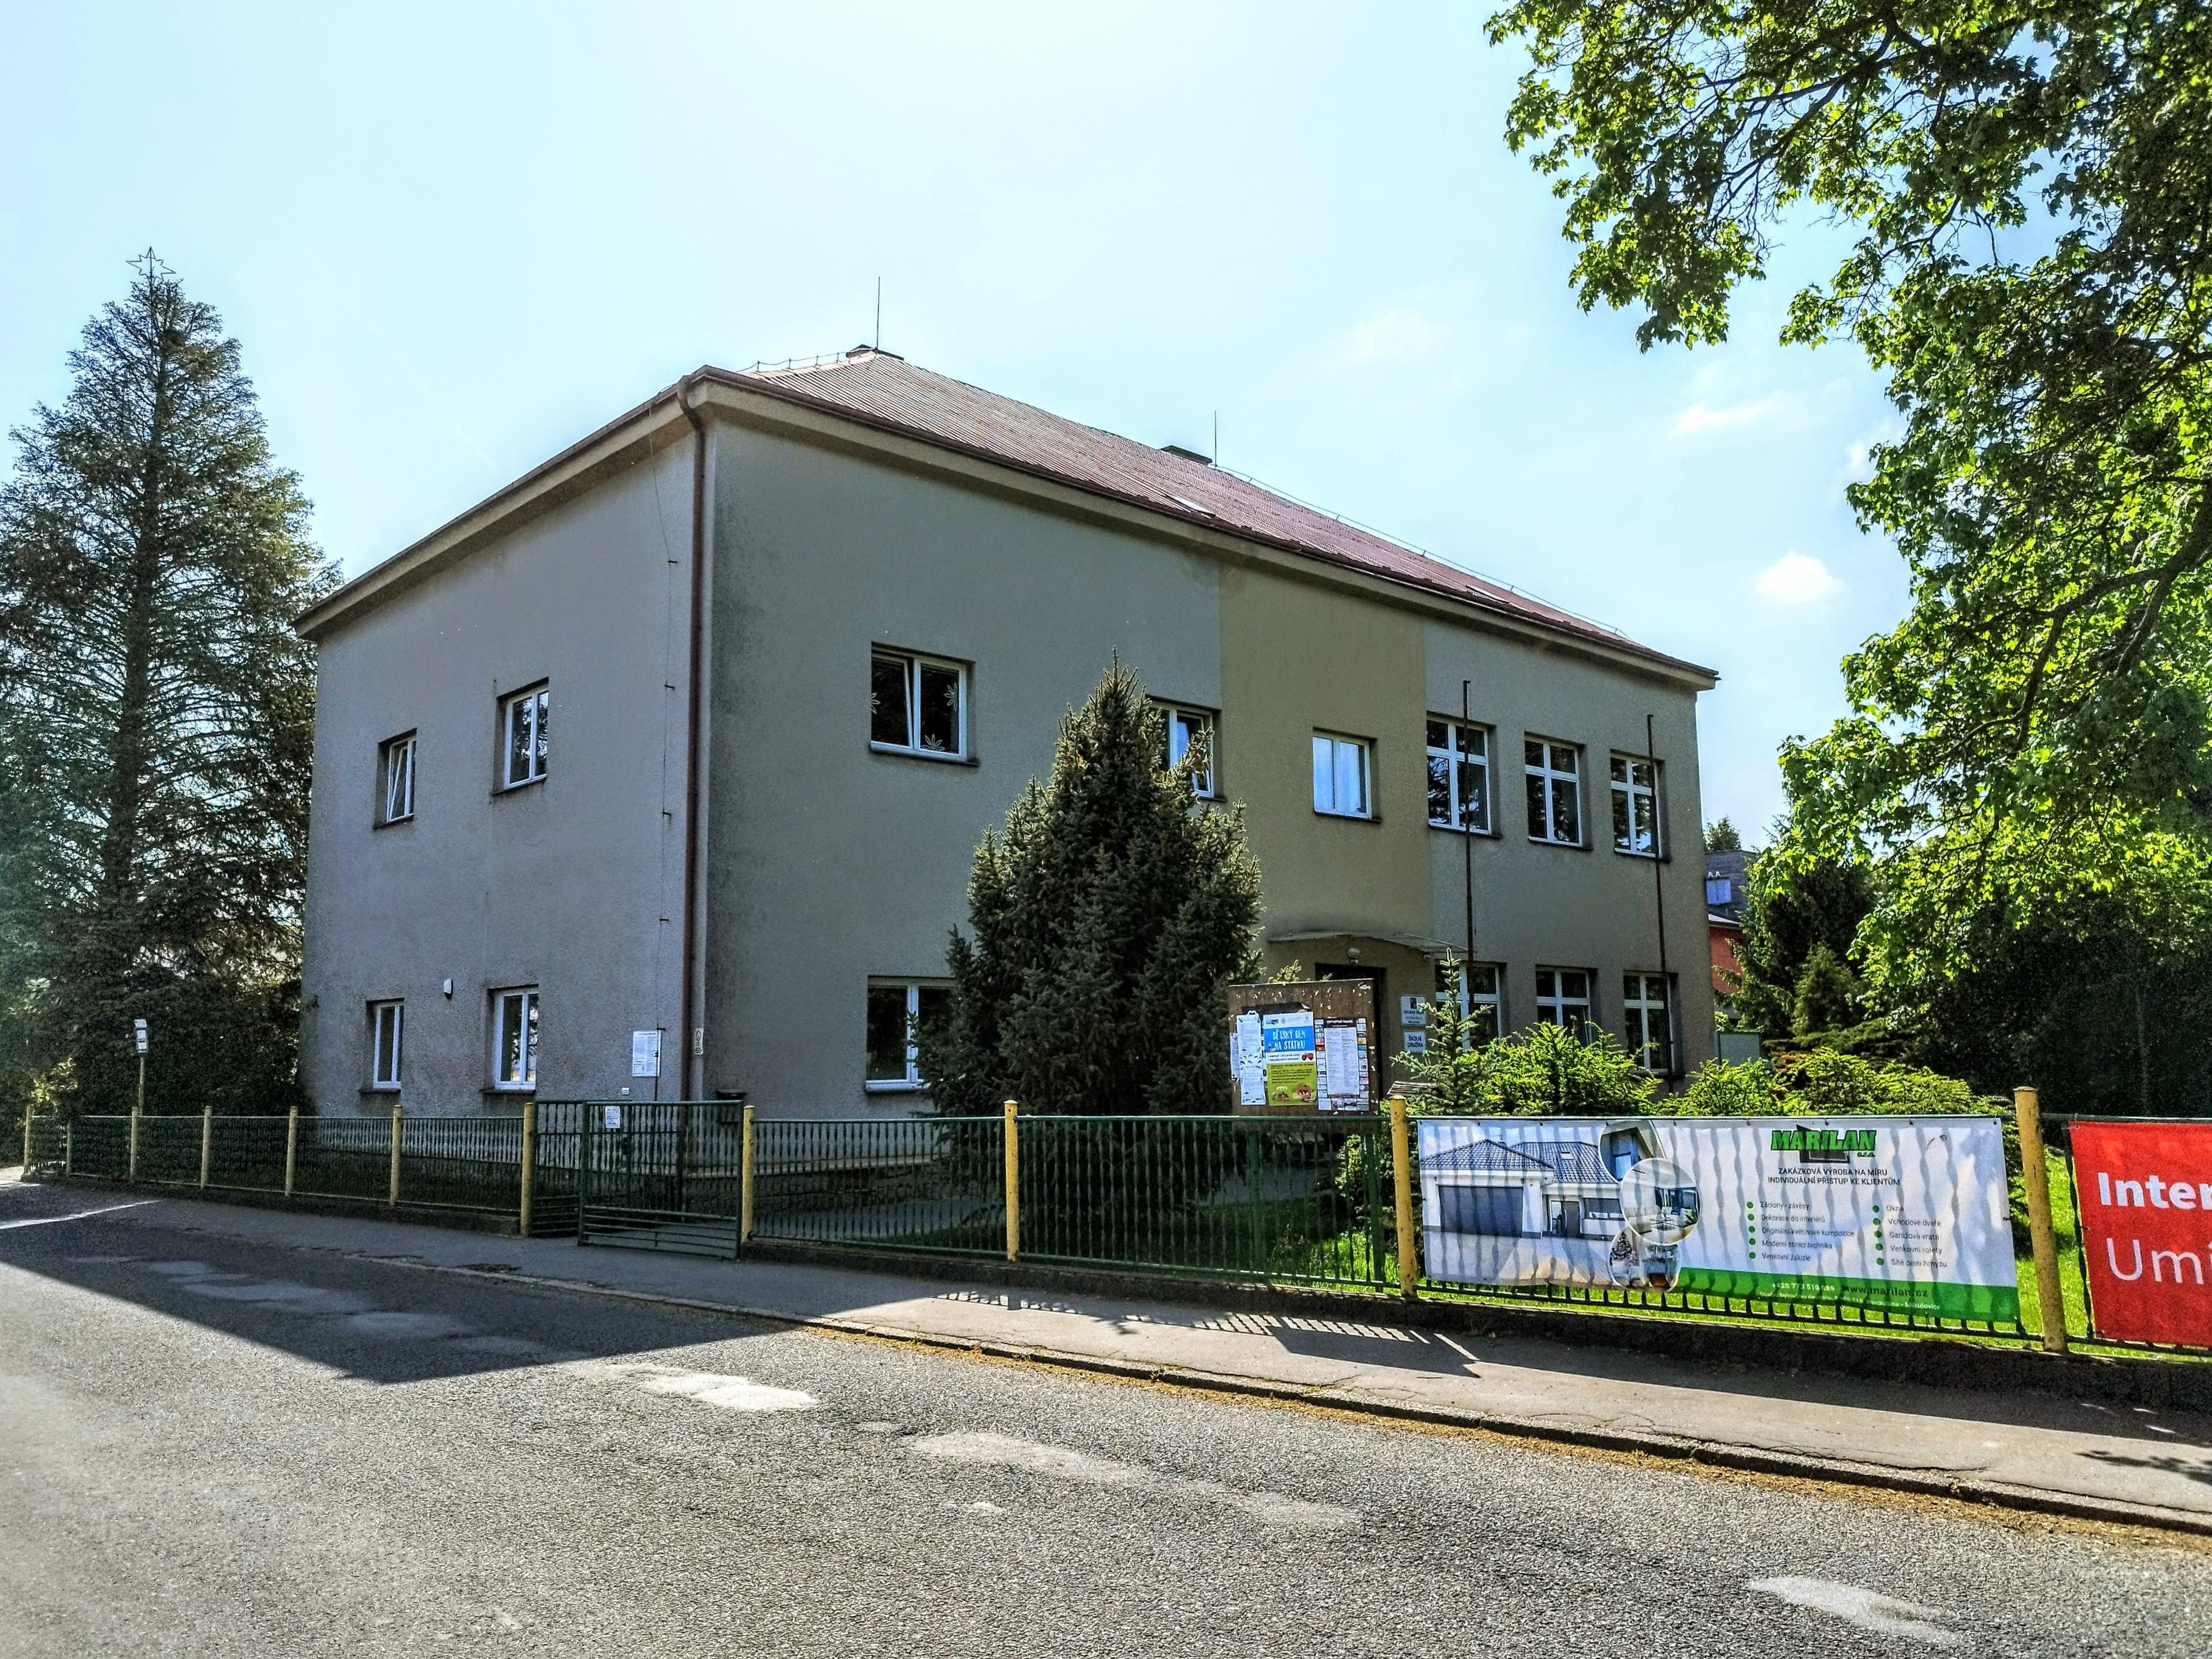
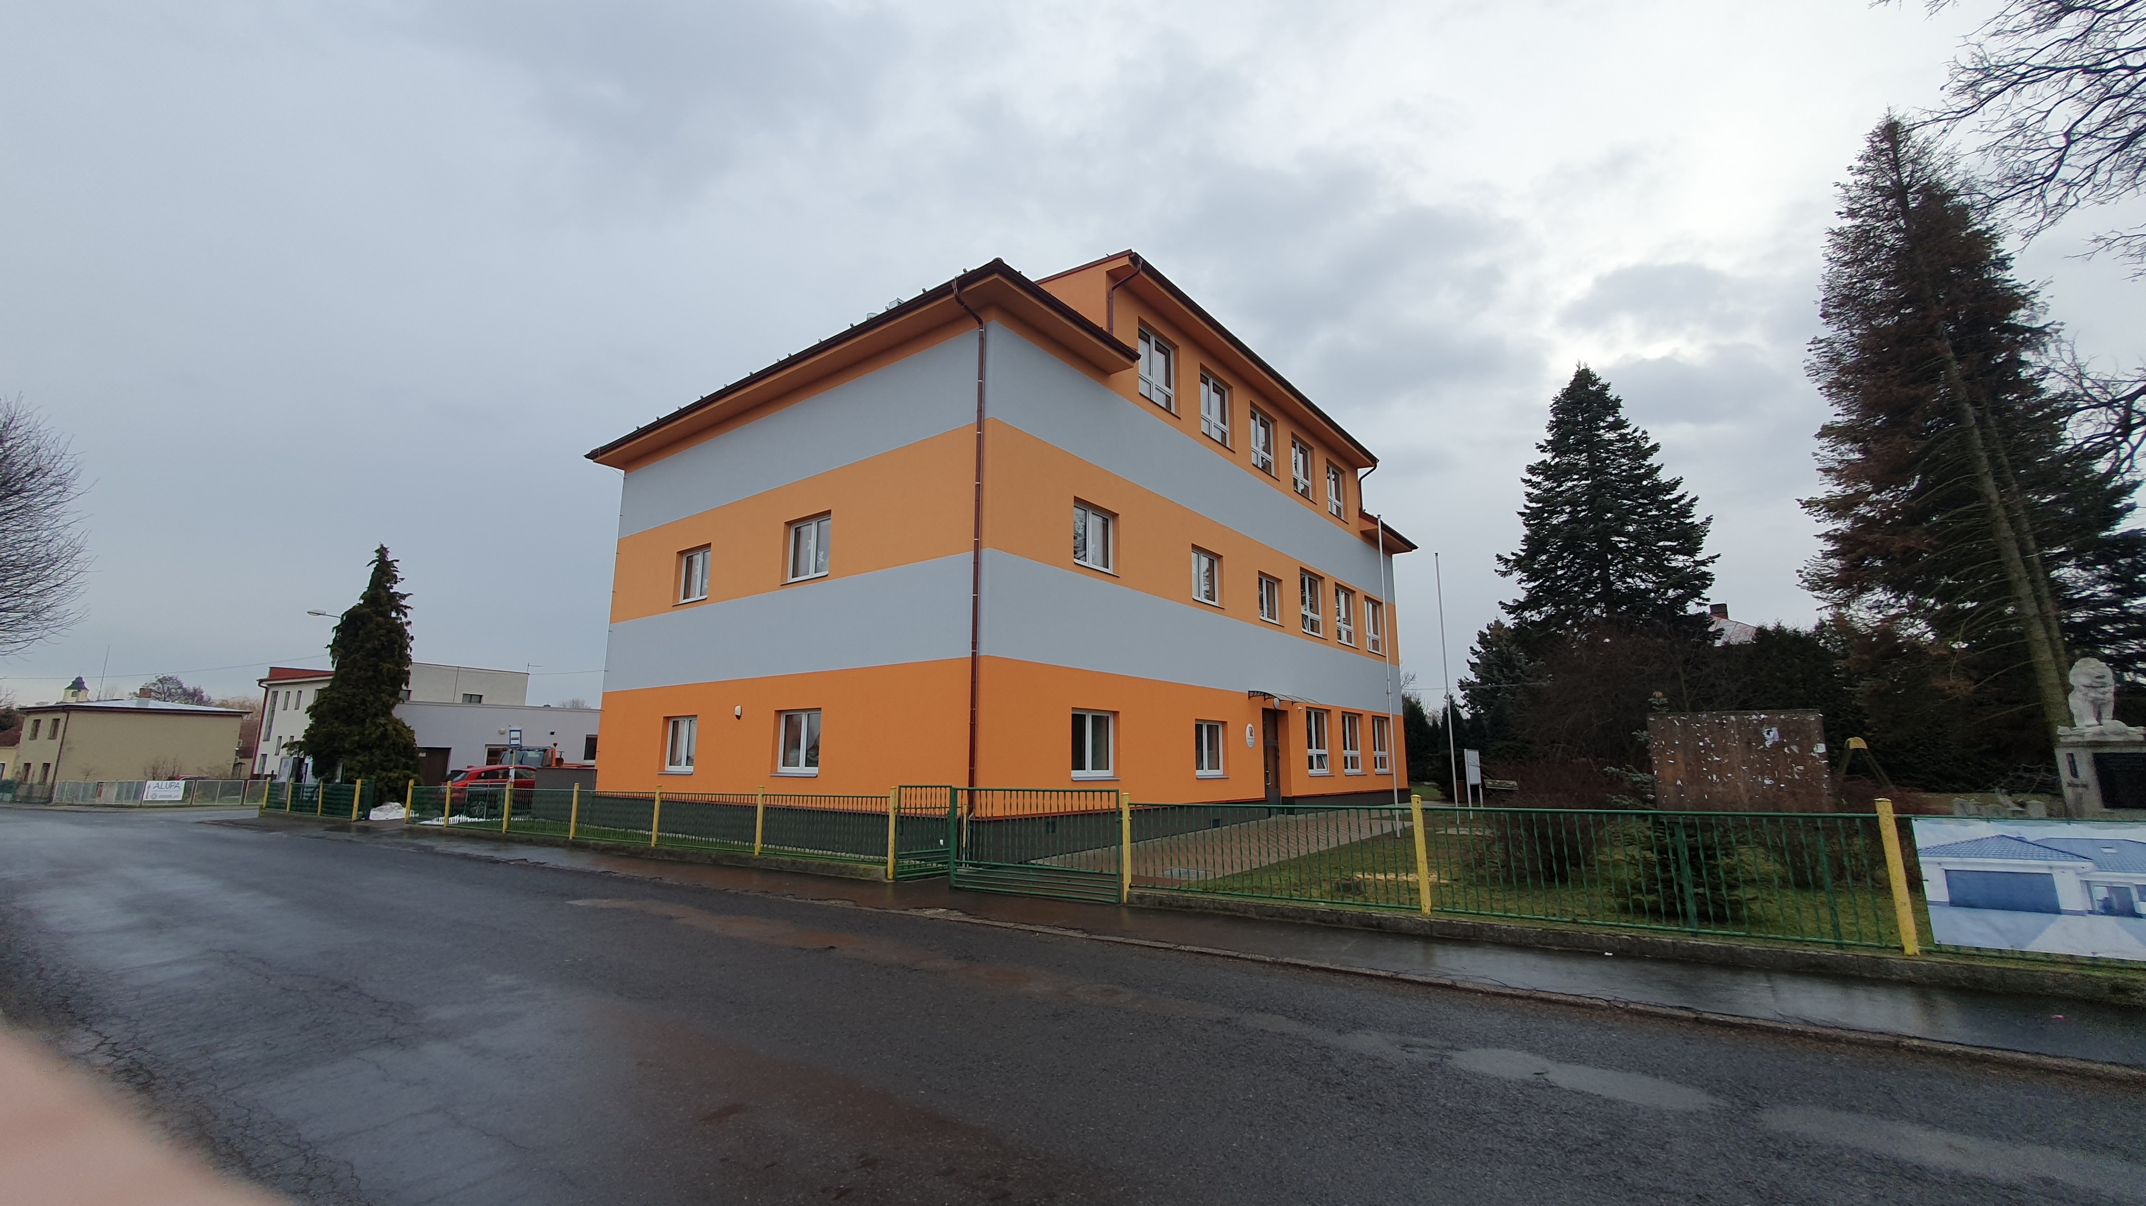
Fotografie školy
Fotografie školy před přestavbou.
Fotografie školy po přestavbě.

Slide 9
Zdroje
https://www.zs-mikulovice.cz/historie-skoly/
https://mapy.cz/zakladni?source=firm&id=358772&gallery=1&sourcep=ffoto&idp=6333980&x=15.7748532&y=49.9897675&z=17

